Slide 1



Slide 2
TẬP HÁT CỘNG ĐOÀN

Slide 3
Đk: Lạy Chúa, Thiên Chúa con tôn thờ, linh hồn con luôn khao khát Ngài.

Slide 4
Anh em hãy tỉnh thức và hãy sẵn sàng, vì vào giờ anh em không ngờ Con Người sẽ đến.
Alleluia - Alleluia:
Alleluia …

Slide 6
Ca Nhập Lễ
AI mong tìm Chúa
Kim Long

Slide 7
Đk: Ai mong tìm Chúa, hãy vững tâm và mừng vui trong Ngài. Ai mến yêu ơn giải thoát, nào cùng nói Chúa vĩ đại nhường bao.

Slide 8
Tk1: Con kính lạy Chúa Trời nguyện đến giúp con, van lạy Chúa xin mau cứu trợ con, xin cho những người muốn hại con, phải điếu đứng và hổ ngươi.

Slide 9
Đk: Ai mong tìm Chúa, hãy vững tâm và mừng vui trong Ngài. Ai mến yêu ơn giải thoát, nào cùng nói Chúa vĩ đại nhường bao.

Slide 10
Tk2: Trong lúc con khốn cùng, bọn chúng sướng vui, van lạy Chúa xin cho chúng chạy lui, xin cho những ngừoi nói cười hả hê, bị tuôn ngã, bị nhạo chê.

Slide 11
Đk: Ai mong tìm Chúa, hãy vững tâm và mừng vui trong Ngài. Ai mến yêu ơn giải thoát, nào cùng nói Chúa vĩ đại nhường bao.

Slide 13
KINH VINH DANH
Ca Lên Đi 2

Slide 14
Chủ tế: Vinh danh Thiên Chúa trên các tầng trời.
Cộng đoàn: Và bình an dưới thế, bình an dưới thế cho người thiện tâm.

Slide 15
Chúng con ca ngợi Chúa.
Chúng con chúc tụng Chúa.
Chúng con thờ lạy Chúa.
Chúng con tôn vinh Chúa.

Slide 16
Chúng con cảm tạ Chúa vì vinh quang cao cả Chúa.
Lạy Chúa là Thiên Chúa, là Vua trên trời, là Chúa Cha toàn năng.

Slide 17
Lạy Con Một Thiên Chúa Chúa Giê-su Ki-tô.
Lạy Chúa là Thiên Chúa, là Chiên Thiên Chúa, là Con Đức Chúa Cha.

Slide 18
Chúa xoá tội trần gian, xin thương, xin thương, xin thương xót chúng con.
Chúa xoá tội trần gian, xin nhận lời chúng con cầu khẩn.

Slide 19
Chúa ngự bên hữu Đức Chúa Cha, xin thương, xin thương, xin thương xót chúng con.

Slide 20
Vì lạy Chúa Giê-su Ki-tô, chỉ có Chúa là Đấng Thánh, chỉ có Chúa là Chúa, chỉ có Chúa là Đấng Tối Cao, cùng Đức Chúa Thánh Thần trong vinh quang Đức Chúa Cha. A-men. A-men.

Slide 21
KINH VINH DANH

Slide 22
Chủ tế: Vinh danh Thiên Chúa trên các tầng trời.
A+B: Và bình an dưới thế cho người thiện tâm.

Slide 23
A: Chúng con ca ngợi Chúa.
B: Chúng con chúc tụng Chúa.
A: Chúng con thờ lạy Chúa.
B: Chúng con tôn vinh Chúa.

Slide 24
A: Chúng con cảm tạ Chúa vì vinh quang cao cả Chúa.
B: Lạy Chúa là Thiên Chúa, là Vua trên trời, là Chúa Cha toàn năng.

Slide 25
A: Lạy con một Thiên Chúa, Chúa Giêsu Kitô.
B: Lạy Chúa là Thiên Chúa, là Chiên Thiên Chúa là Con Đức Chúa Cha.

Slide 26
A: Chúa xóa tội trần gian, xin thương xót chúng con.
B: Chúa xóa tội trần gian, xin nhậm lời chúng con cầu khẩn.

Slide 27
A: Chúa ngự bên hữu Đức Chúa Cha, xin thương xót chúng con.
B: Vì lạy Chúa Giêsu Kitô, chỉ có Chúa là Đấng Thánh.

Slide 28
Chỉ có Chúa là Chúa, chỉ có Chúa là đấng tối cao.
A+B: Cùng Đức Chúa Thánh Thần trong vinh quang Đức Chúa Cha.
Amen.

Slide 29
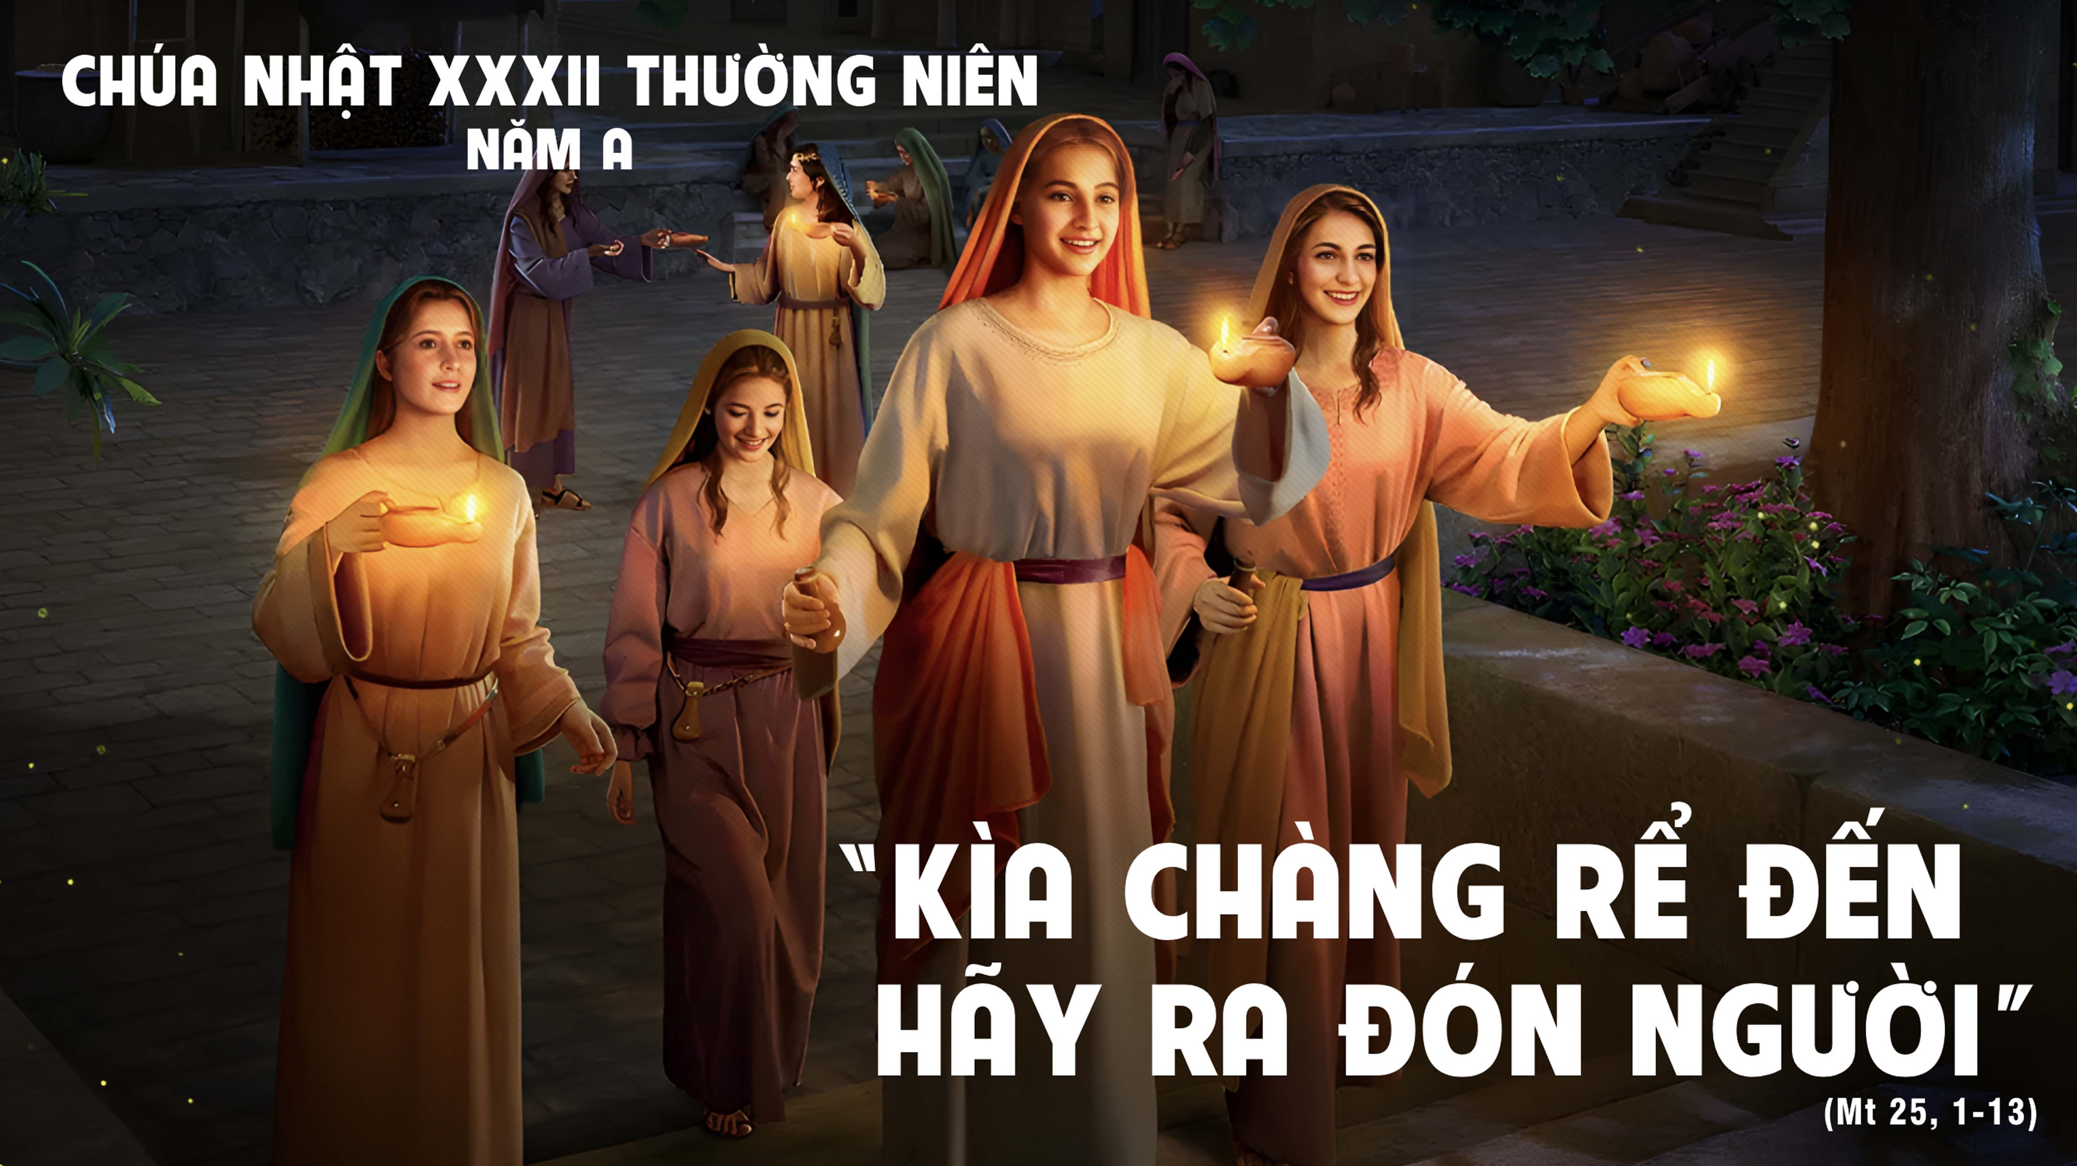

Slide 30


Slide 31


Slide 32
Thánh Vịnh 62
Chúa Nhật XXXII Thường Niên
Năm A
Lm. Kim Long
04 Câu

Slide 33
Đk: Lạy Chúa, Thiên Chúa con tôn thờ, linh hồn con luôn khao khát Ngài.

Slide 34
Tk1: Thân lạy Chúa, Đấng con tôn thờ, này con nao nao trông tìm Chúa, linh hồn con khát khao, thân xác con hao mòn, như đất khô cằn hằng trông mong nước nguồn.

Slide 35
Đk: Lạy Chúa, Thiên Chúa con tôn thờ, linh hồn con luôn khao khát Ngài.

Slide 36
Tk2: Mong được tới ngắm tôn nhan Ngài, nhìn xem vinh quang uy lực Chúa. Ân tình của Chúa luôn cao quý hơn sinh mạng, con muốn vang lời mà ca khen suốt đời.

Slide 37
Đk: Lạy Chúa, Thiên Chúa con tôn thờ, linh hồn con luôn khao khát Ngài.

Slide 38
Tk3: Con nguyện ước chúc khen trọn đời, và xin giơ tay kêu cầu Chúa. Nay hồn con sướng vui như mới tham dự tiệc, câu hát trên miệng mừng vui hoan chúc Ngài.

Slide 39
Đk: Lạy Chúa, Thiên Chúa con tôn thờ, linh hồn con luôn khao khát Ngài.

Slide 40
Tk4: Mơ tưởng Chúa mỗi khi lên giường, và qua năm canh con thầm nhắc. Bởi Ngài đã đoái thương luôn cứu nguy hộ phù, nương bóng tay Ngài, miệng con vui hát mừng.

Slide 41
Đk: Lạy Chúa, Thiên Chúa con tôn thờ, linh hồn con luôn khao khát Ngài.

Slide 42


Slide 43
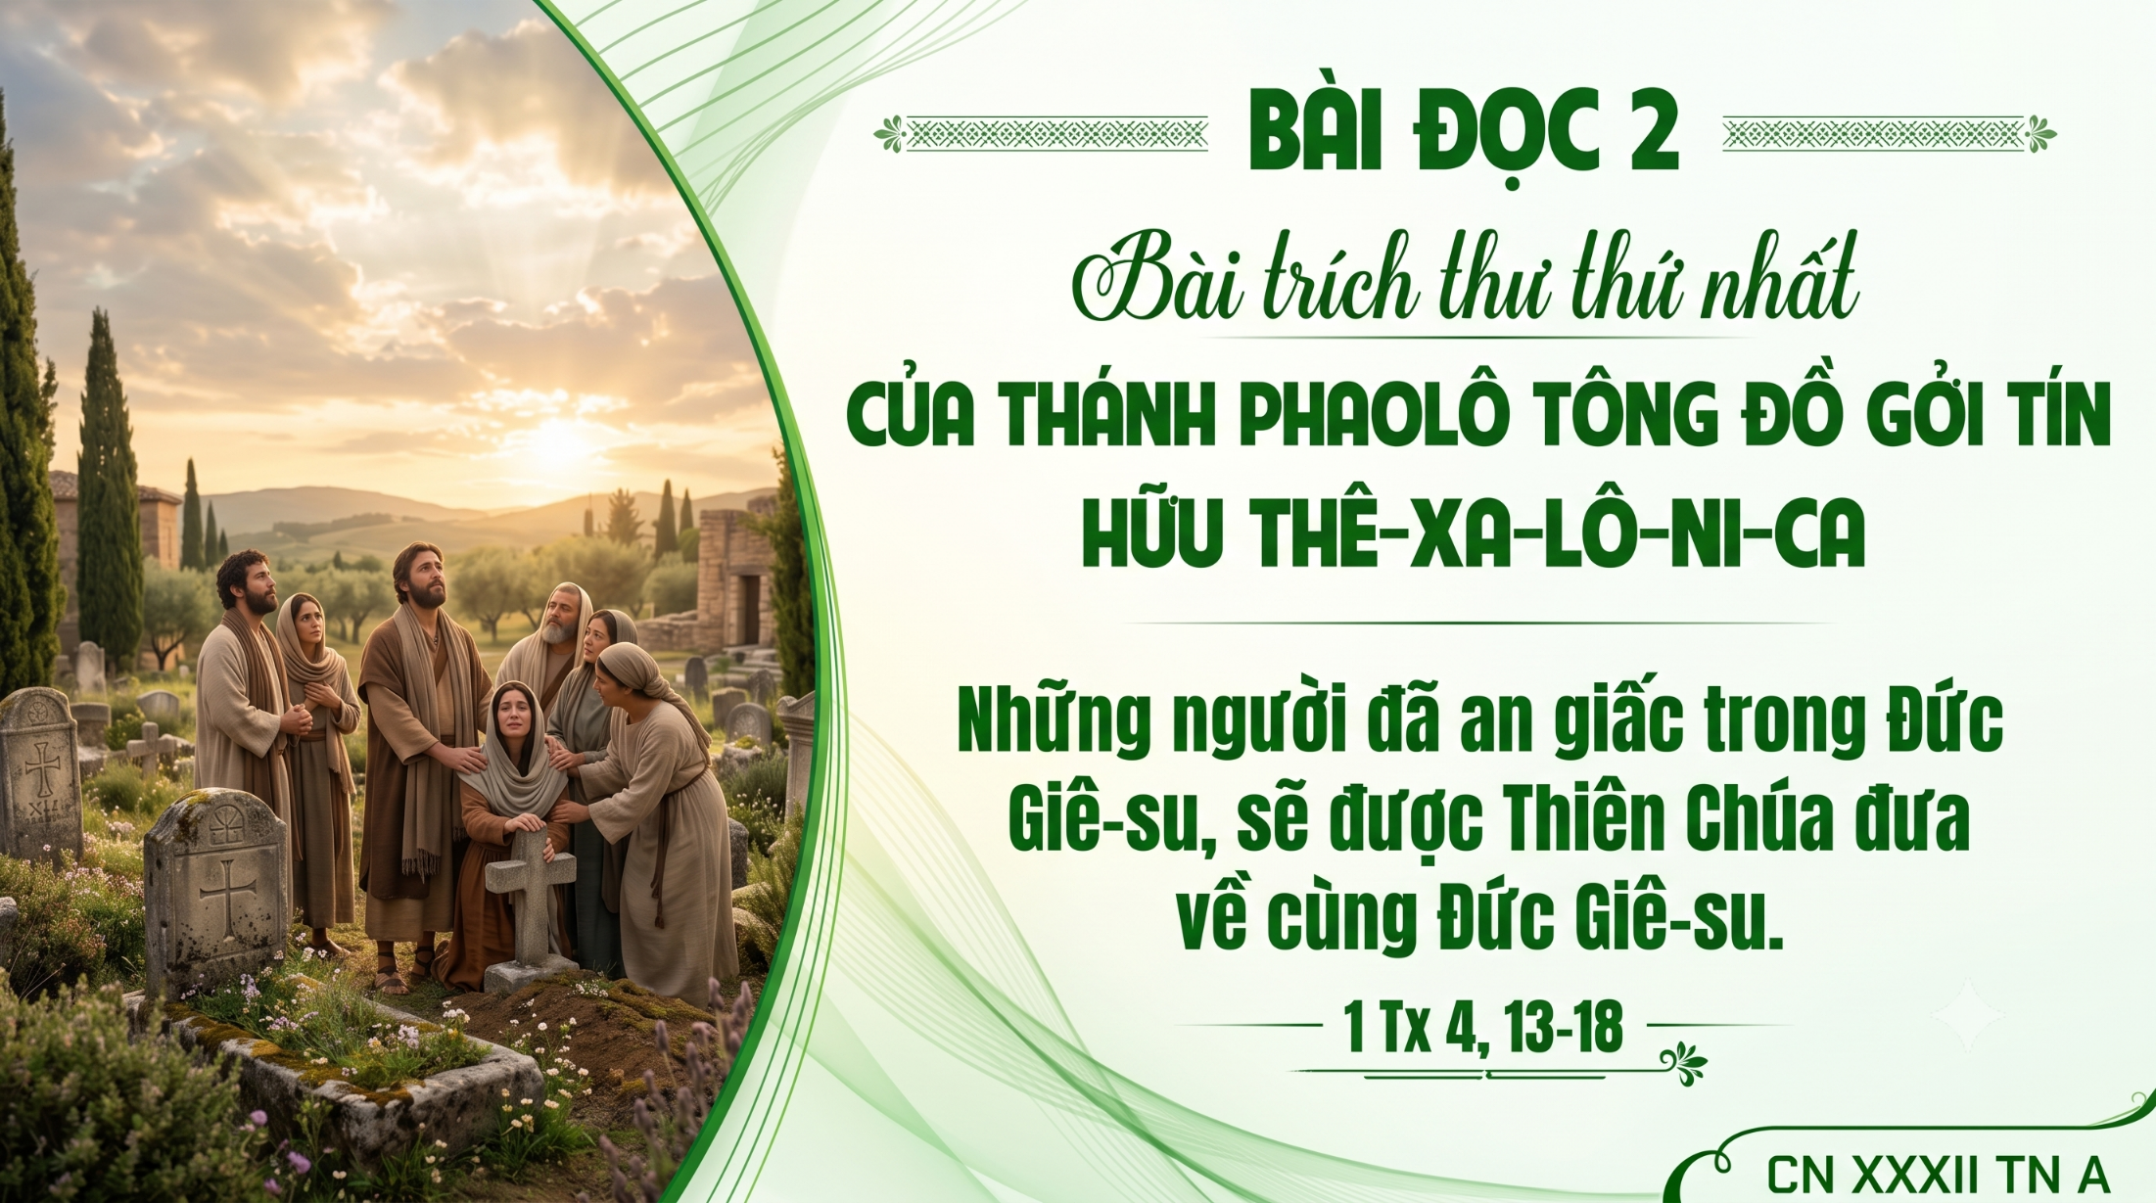

Slide 44
Anh em hãy tỉnh thức và hãy sẵn sàng, vì vào giờ anh em không ngờ Con Người sẽ đến.
Alleluia - Alleluia:
Alleluia …

Slide 45


Slide 46
KINH TIN KÍNH

Slide 47
Tôi tin kính một Thiên Chúa là Cha toàn năng, Đấng tạo thành trời đất, muôn vật hữu hình và vô hình.

Slide 48
Tôi tin kính một Chúa Giêsu Kitô, Con Một Thiên Chúa, Sinh bởi Đức Chúa Cha từ trước muôn đời.

Slide 49
Người là Thiên Chúa bởi Thiên Chúa, Ánh Sáng bởi Ánh Sáng, Thiên Chúa thật bởi Thiên Chúa thật,

Slide 50
được sinh ra mà không phải được tạo thành, đồng bản thể với Đức Chúa Cha: nhờ Người mà muôn vật được tạo thành.

Slide 51
Vì loài người chúng ta và để cứu độ chúng ta, Người đã từ trời xuống thế.

Slide 52
Bởi phép Đức Chúa Thánh Thần, Người đã nhập thể trong lòng Trinh Nữ Maria, và đã làm người.

Slide 53
Người chịu đóng đinh vào thập giá vì chúng ta, thời quan Phongxiô Philatô; Người chịu khổ hình và mai táng, ngày thứ ba Người sống lại như lời Thánh Kinh.

Slide 54
Người lên trời, ngự bên hữu Đức Chúa Cha, và Người sẽ lại đến trong vinh quang để phán xét kẻ sống và kẻ chết, Nước Người sẽ không bao giờ cùng.

Slide 55
Tôi tin kính Đức Chúa Thánh Thần là Thiên Chúa và là Đấng ban sự sống, Người bởi Đức Chúa Cha và Đức Chúa Con mà ra,

Slide 56
Người được phụng thờ và tôn vinh cùng với Đức Chúa Cha và Đức Chúa Con: Người đã dùng các tiên tri mà phán dạy.

Slide 57
Tôi tin Hội Thánh duy nhất thánh thiện công giáo và tông truyền.

Slide 58
Tôi tuyên xưng có một Phép Rửa để tha tội. Tôi trông đợi kẻ chết sống lại và sự sống đời sau. Amen.

Slide 59


Slide 60

CA DÂNG LỄ
Lễ vật đời con
Viễn Xứ

Slide 61
Tk1: Dâng lên Chúa này thân con yếu đuối mỏng manh. Từng ngày qua bao tội con xúc phạm tới Ngài. Chúa yêu con xóa mọi lỗi lầm lòng thống hối ăn năn, giờ con đến hiến trao cho Ngài.

Slide 62
Đk: Hiệp lòng xin dâng lên trót xác thân linh hồn. Chúa đoái nhận lễ vật đời con dâng Chúa. Trọn đời con xin dâng những đớn đau ưu phiền. Những hy sinh nhọc nhằn đời con dâng kính Ngài.

Slide 63
Tk2: Dâng lên Chúa mọi âu lo thổn thức đời con. Nặng sầu vương khi chiều buông tái tê tâm hồn. Nép thân nơi suối nguồn nhân lành Ngài sẽ đỡ nâng con, đời con sẽ thảnh thơi yên hàn.

Slide 64
Đk: Hiệp lòng xin dâng lên trót xác thân linh hồn. Chúa đoái nhận lễ vật đời con dâng Chúa. Trọn đời con xin dâng những đớn đau ưu phiền. Những hy sinh nhọc nhằn đời con dâng kính Ngài.

Slide 65
Tk3: Dâng lên Chúa mọi tâm tư chan chứa niềm vui. Lòng hân hoan nâng hồn lên hát câu cảm tạ. Chúa yêu thương dắt dìu tháng ngày dù bão táp phong ba, lòng con vẫn an vui trong Ngài.

Slide 66
Đk: Hiệp lòng xin dâng lên trót xác thân linh hồn. Chúa đoái nhận lễ vật đời con dâng Chúa. Trọn đời con xin dâng những đớn đau ưu phiền. Những hy sinh nhọc nhằn đời con dâng kính Ngài.

Slide 68
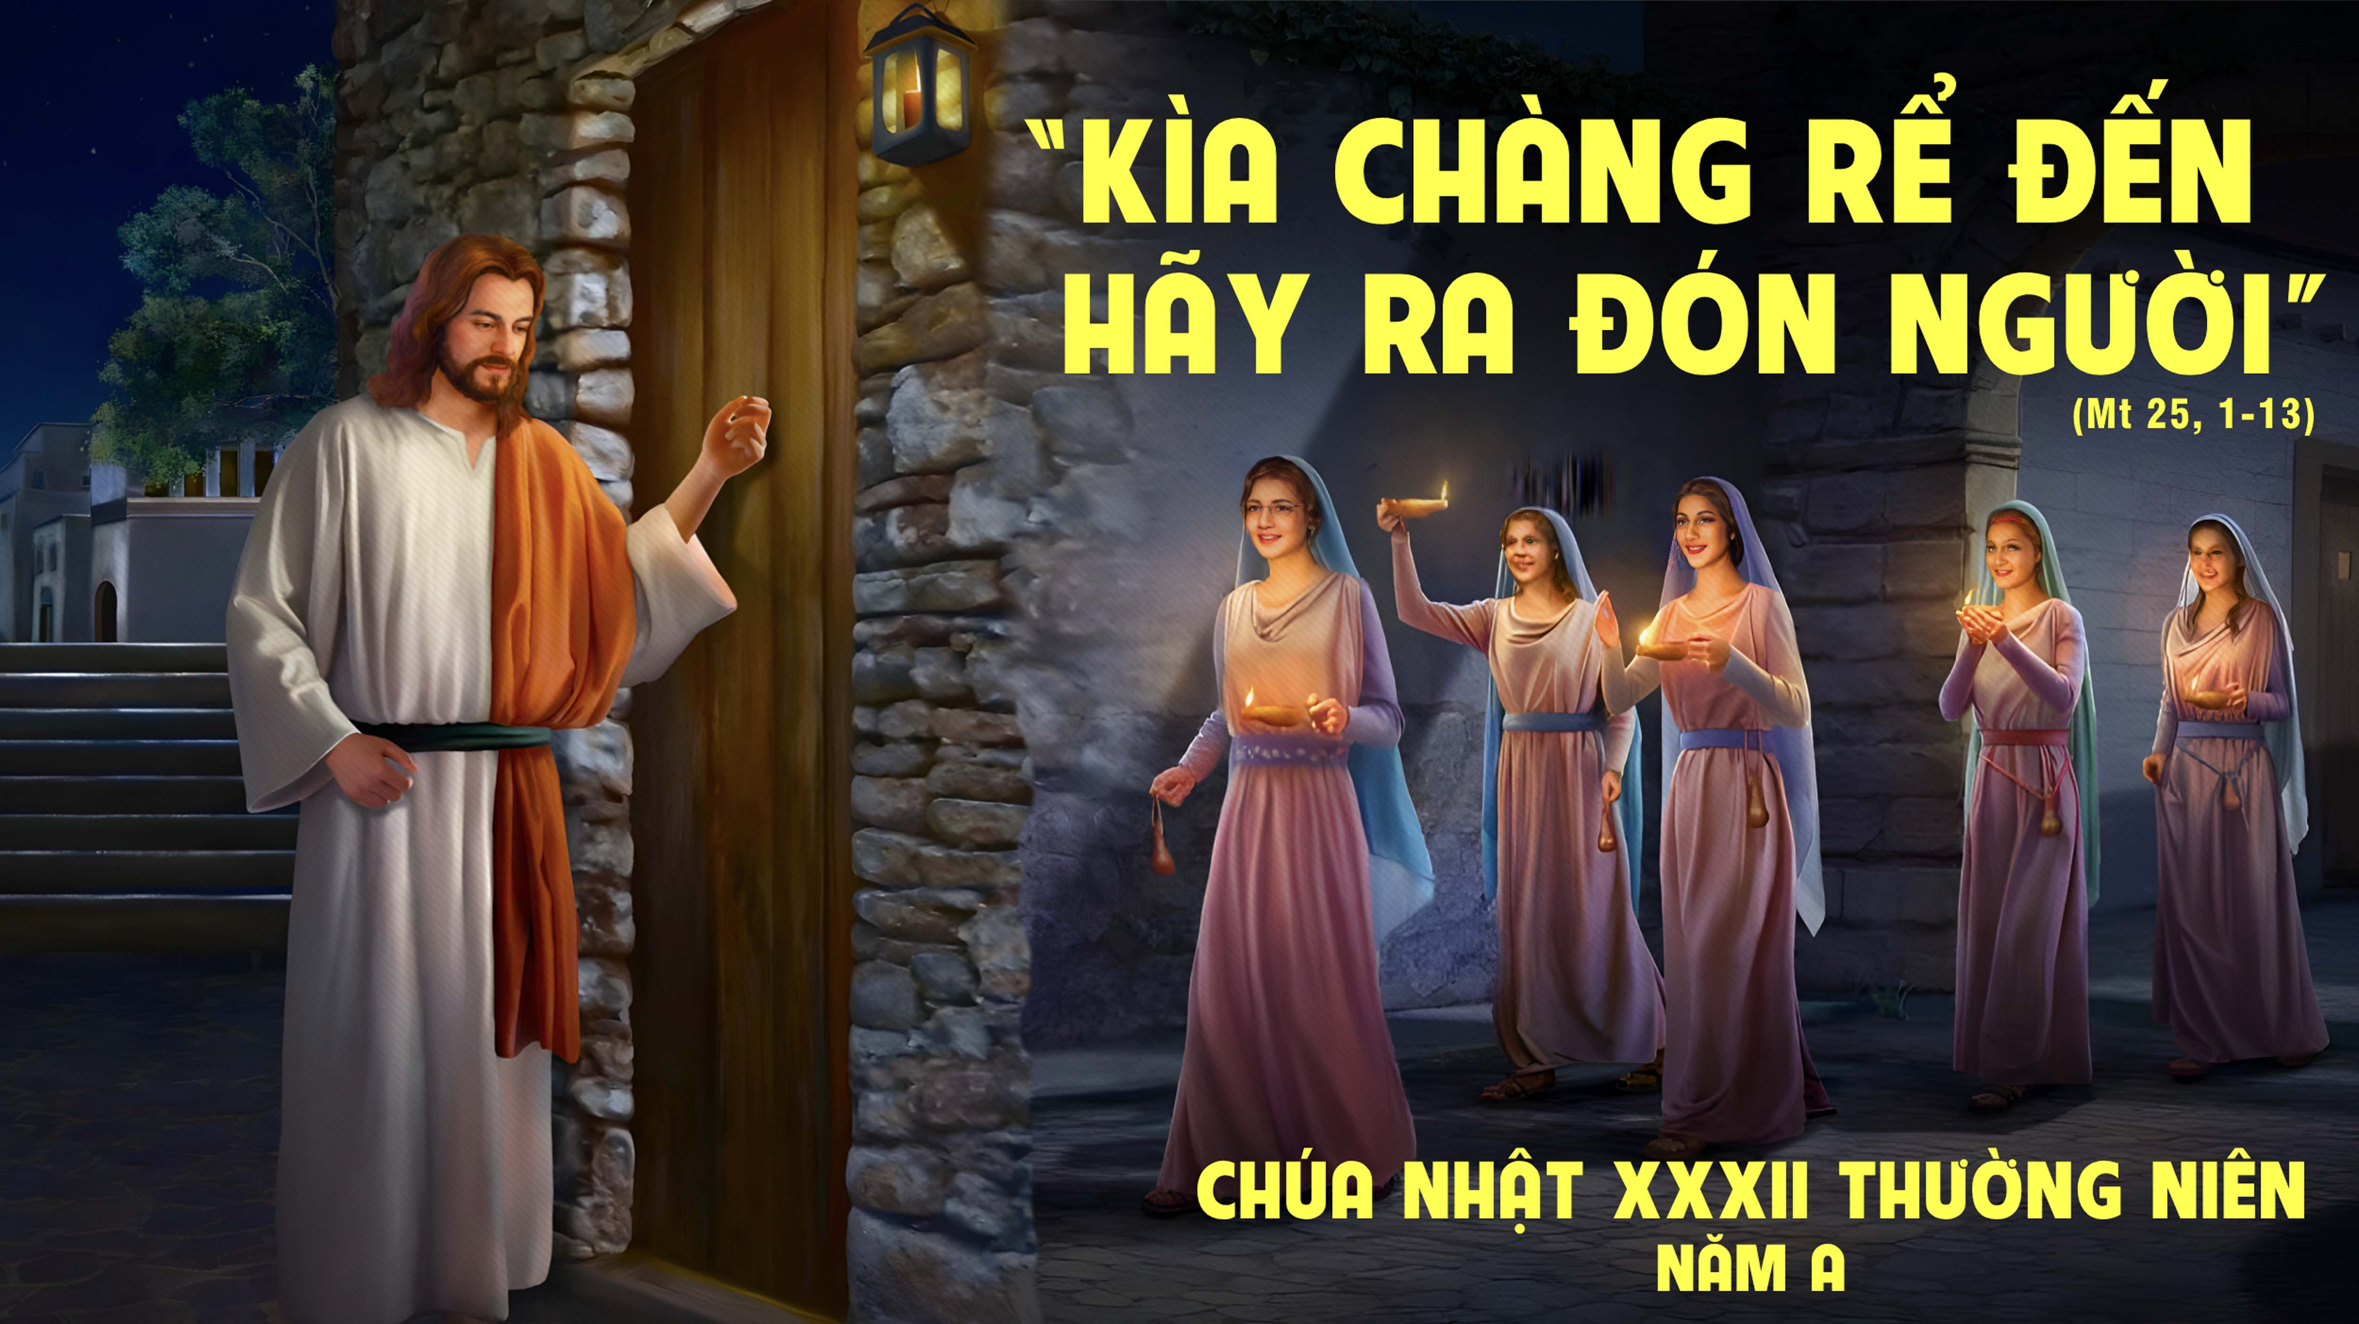

Slide 69
Ca Nguyện Hiệp Lễ
Đèn canh thức
Thiên Lý

Slide 70
Tk1: Vào trong lúc không ai ngờ, vào giờ chẳng ai nào biết thì Chúa sẽ đến. Vậy hãy sửa soạn tâm hồn để đón rước chúa với lòng sốt sắng đợi mong. Tựa sự khôn ngoan mẫu mực của năm cô nữ trinh đã mang dầu dự phòng theo rất chu toàn.

Slide 71
Đk: Hãy luôn tỉnh thức dọn sẵn tinh thần chờ đón. Đón Chúa ngự trị mọi nơi trong đời ta. Hãy chuẩn bị chơ đời sống đức tin hôm nay lòng nhân đức và canh thức trước giờ ly biệt thế gian.

Slide 72
Tk2: Cần luôn thiết tha nguyện cầu để hồn mãi luôn tỉnh thức mà đón Chúa đến. Được lãi cả và thế trần nhưng sẽ đánh mất linh hồn đâu ích lợi chi.vì gian mau thoáng qua tựa như trong giấc mơ. Có chi bằng việc tìm kiếm nước thiên đàng.

Slide 73
Đk: Hãy luôn tỉnh thức dọn sẵn tinh thần chờ đón. Đón Chúa ngự trị mọi nơi trong đời ta. Hãy chuẩn bị chơ đời sống đức tin hôm nay lòng nhân đức và canh thức trước giờ ly biệt thế gian.

Slide 74
Tk3: Phải khôn khéo mang theo dầu cầm đèn đón Con Người đến ngự trong vinh quang. Và hãy giữ dầu trong lòng nung nấu đức mến mỗi ngày yêu Chúa nhiều hơn. Để tình yêu luôn lớn lên bằng hy sinh hãm mình. Vững tâm hồn cậy trông Chúa cách chân thành.

Slide 75
Đk: Hãy luôn tỉnh thức dọn sẵn tinh thần chờ đón. Đón Chúa ngự trị mọi nơi trong đời ta. Hãy chuẩn bị chơ đời sống đức tin hôm nay lòng nhân đức và canh thức trước giờ ly biệt thế gian.

Slide 76
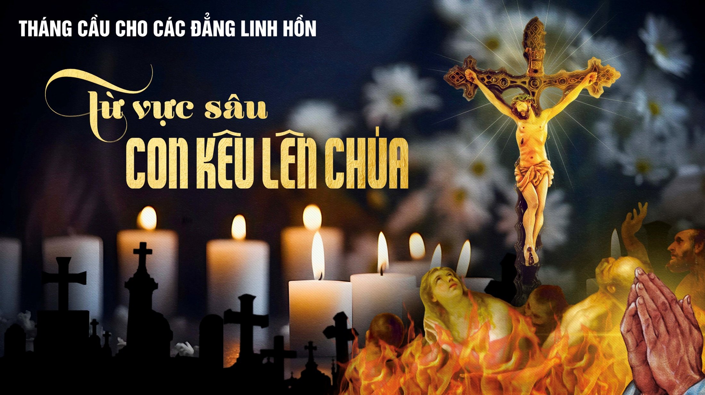

Slide 77
Ca Kết Lễ
Xin mẹ thương
Hương Đan

Slide 78
Tk1: Mẹ ơi Mẹ có thấu tiếng khóc than của bao linh hồn trong nơi luyện hình. Từng ngày dài trông ngóng Mẹ hộ phù đỡ nâng đem rời xa khỏi chốn tối tăm. Mẹ ơi Mẹ có thấu tiếng khấn van con đang khẩn cầu cho bao linh hồn. Dù một ngày phiêu lãng và chiều về bỗng nghe tâm hồn thống hối bao lỗi lầm.

Slide 79
Đk: Hỡi Mẹ nhân lành nguyện xin thương đến lời con kêu khấn từ nơi thế gian bùn nhơ. Hỡi Mẹ nhân lành nguyện xin thương đến lời con kêu khấn vì bao tháng năm mong chờ.

Slide 80
Tk2: Mẹ ơi Mẹ có thấu những đớn đau của bao linh hồn trong nơi luyện hình. Vì tội tình lầm lỡ mà đành chịu lãng quên trong vực sâu xa cách Thánh Nhan. Này con xin dâng hết những hy sinh của bao tháng ngày trên nơi dương trần. Nhờ thập tự Con Chúa đã một lần đóng đinh xin tẩy xoá hết bao tội tình.

Slide 81
Đk: Hỡi Mẹ nhân lành nguyện xin thương đến lời con kêu khấn từ nơi thế gian bùn nhơ. Hỡi Mẹ nhân lành nguyện xin thương đến lời con kêu khấn vì bao tháng năm mong chờ.

